Slide 1
组会汇报
汇报人：吴一楠
时间：2023.10.28

Slide 2
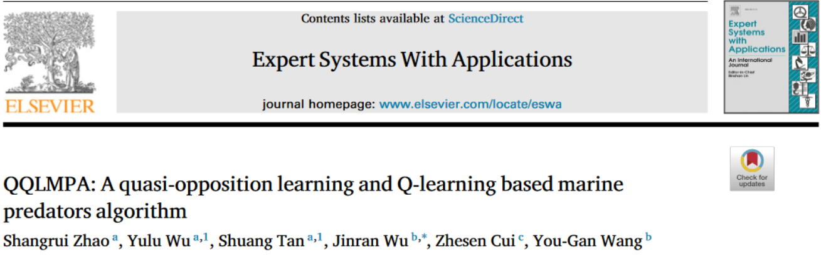
论文阅读
1
基于强化学习和准对立学习的海洋捕食者优化算法

Slide 3
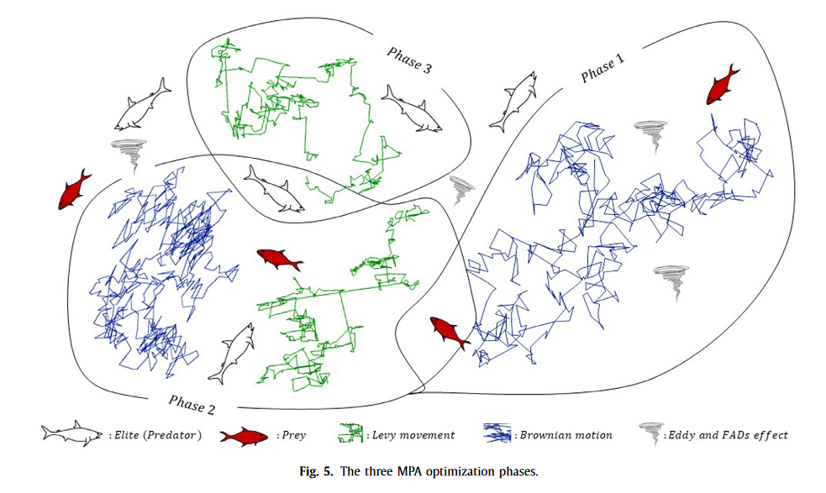
一、海洋捕食者算法
Marine Predators Algorithm (MPA)是一种自然启发的优化算法，主要灵感来自于广泛的觅食策略，即海洋捕食者的Lévy和Brownian运动，以及捕食者和猎物之间生物互动的最佳相遇率策略。

Slide 4
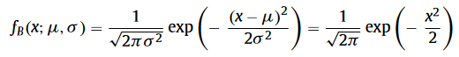
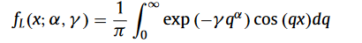
一、海洋捕食者算法
1.两个运动模型
(1)布朗运动
(2)莱维运动

Slide 5
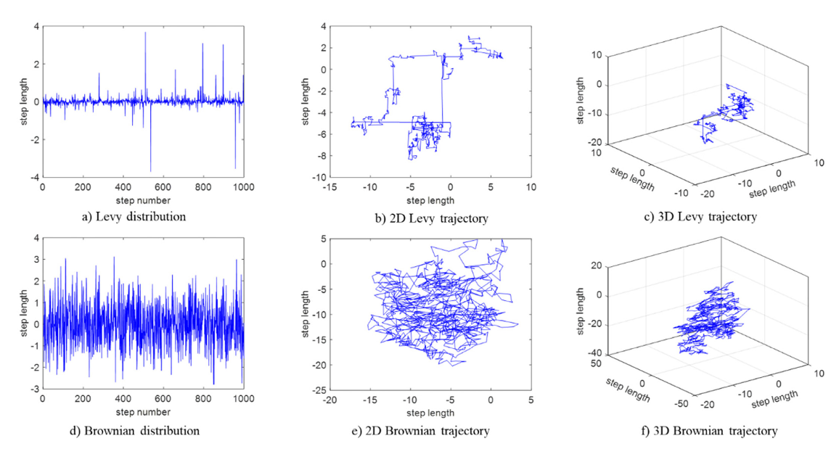
1.1海洋捕食者算法
1.两个运动模型

Slide 6
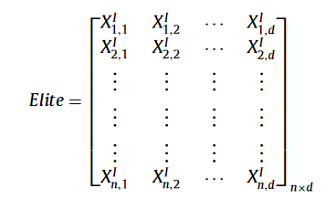
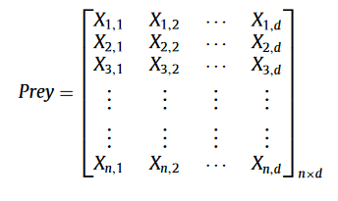
2.捕食的三个阶段
初始化精英个体矩阵和猎物矩阵
最适者解被指定为顶级捕食者，以构建一个矩阵，称为精英。该矩阵的阵列根据猎物的位置信息监督搜索和寻找猎物。

Slide 7
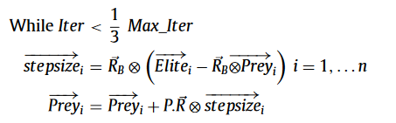
2.捕食的三个阶段
1.高速度比（猎物速度远大于捕食者）
捕食者保持不动，猎物进行布朗运动

Slide 8
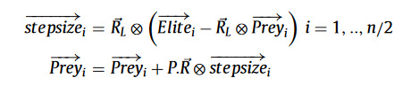
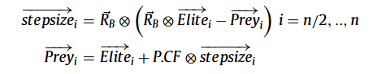
2.捕食的三个阶段
2.等速度比（猎物速度和捕食者一致）
猎物进行莱维运动，捕食者进行布朗运动
开发
探索

Slide 9
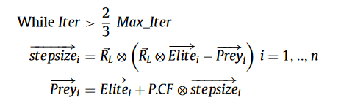
2.捕食的三个阶段
3.低速度比（猎物速度远大于捕食者）
捕食者进行莱维运动

Slide 10
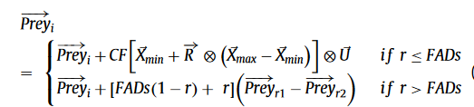
3.FAD现象
导致海洋捕食者行为变化的另一点是环境问题，如涡流形成或鱼类聚集（FAD）效应。鲨鱼80%以上的时间都在FAD附近，其余20%的时间，它们将在不同的维度上进行更长的跳跃，可能是为了找到另一个猎物分布的环境。FAD被认为是局部最优，它们的作用是在搜索空间中捕获这些点。在模拟过程中考虑这些较长的跳跃避免了局部最优的停滞。

Slide 11
二、 优化策略
1.强化学习
2.准对立学习

Slide 12
1.Q-Learning
在MPA中，莱维运动被视为探索过程，布朗运动被视是发展过程，莱维或布朗运动被认为是从探索到开发的过渡阶段。Q学习可以很好地平衡这三个过程，一方面防止陷入局部最优，另一方面避免过早地陷入开发阶段。
它也应用于本研究提出的方法中。在Qlearning算法中，Reward表是一个矩阵，用于惩罚和奖励代理的行为和状态组合。Q表可以假设为代理人的经验。代理尝试通过考虑相应的Q值、Q表中的值以及它可以采取的所有可能的动作来更新其状态来选择最佳动作。每个代理通过在特定迭代（Iter）中探索环境并基于Bellman方程更新相应的Q表来获得经验

Slide 13
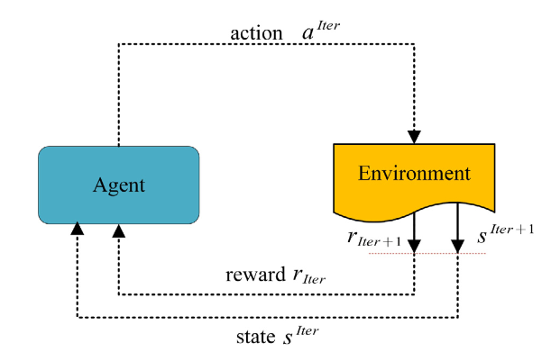
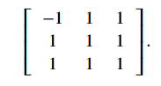
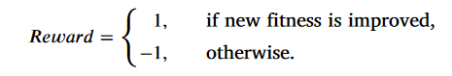
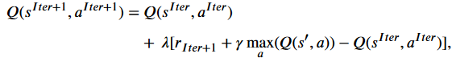
Q-Learning

Slide 14
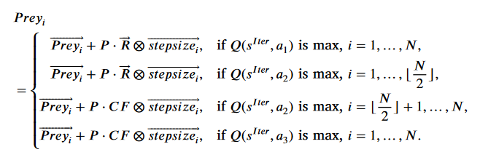
Q-Learning

Slide 15
2.准对立学习
MPA在更新种群位置时主要搜索最优个体的附近，而不使用关于个体的更有效的信息。缺乏多样性导致MPA陷入局部最优。在QOL的帮助下，这可以通过增强算法的探索能力来改善。
"Quasi-opposite solution"（准对立解）是指在优化问题中，解空间中存在一对相互接近但互相对立的解。这对解在目标函数值和搜索空间中的位置上相似，但它们彼此之间的性质或特征不同。

Slide 16
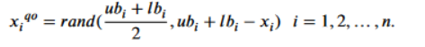
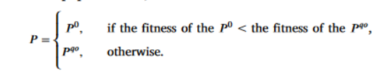
2.准对立学习

Slide 17
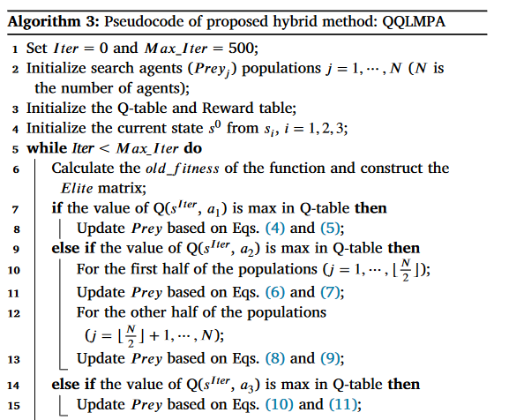
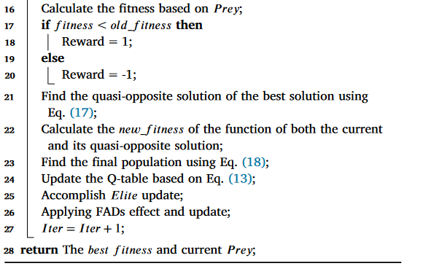
2.准对立学习

Slide 18
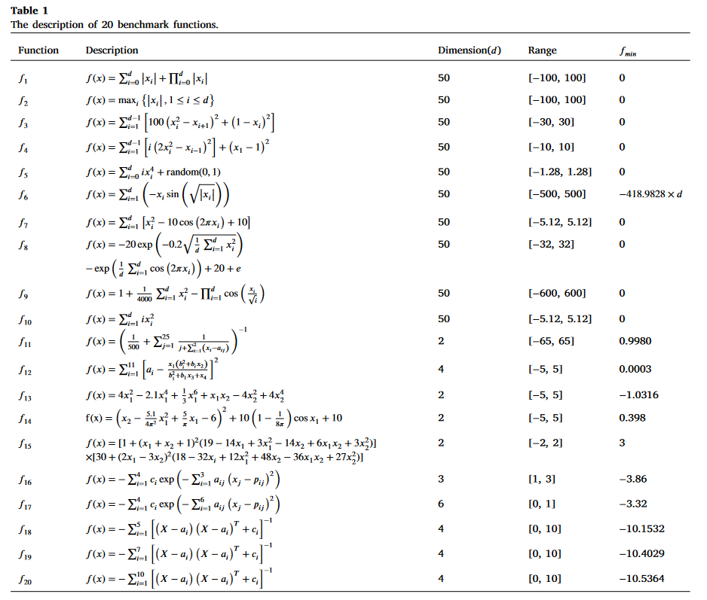
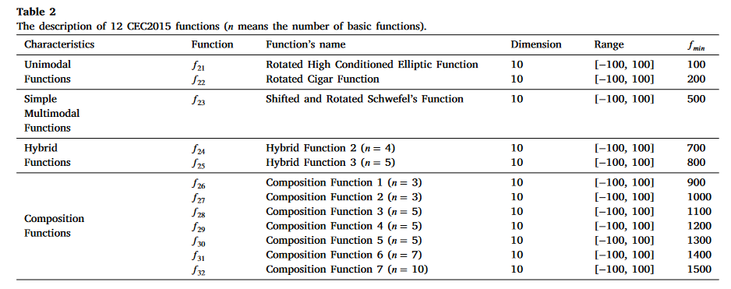
三、测试

Slide 19
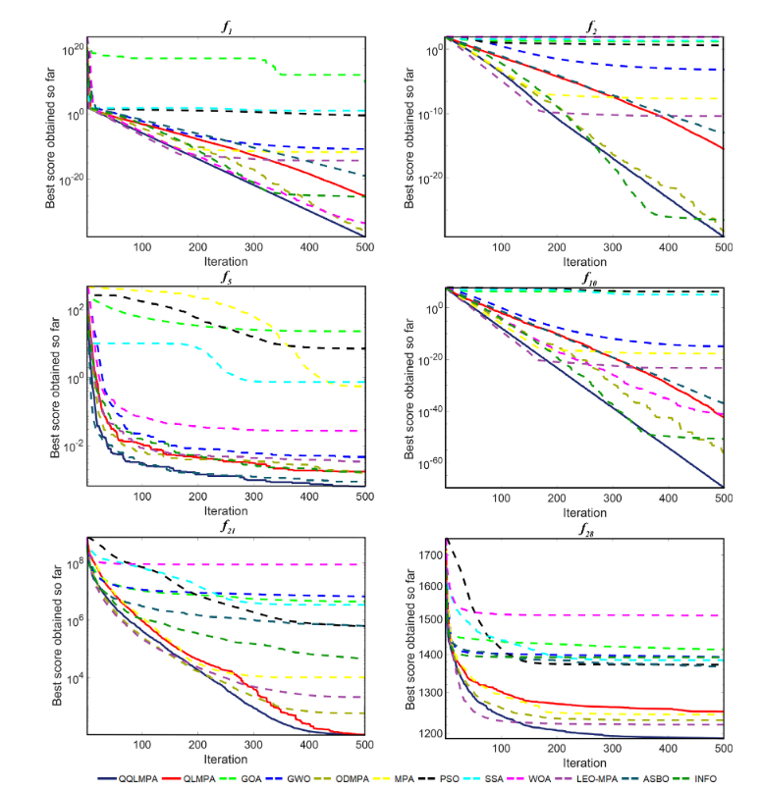
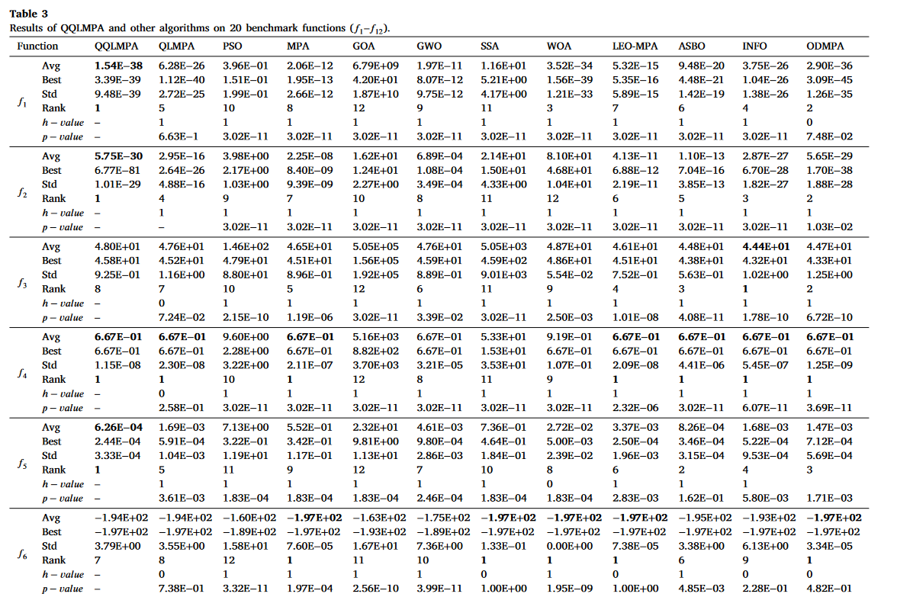
三、测试

Slide 20
三、测试
QQLMPA在平均值上是最好的。此外，QQLMPA提出的Std值在大多数基准函数中是最小的，这意味着QQLMPA.的优越性能是稳定的。同时QQLMPA在收敛速度方面比其他算法表现得更好。尽管QQLMPA的结果在19个测试函数中与其他方法的性能相当，但QQLMPA提高了大多数函数的收敛速度，如图所示。经过两次改进，QQLMPA方法在精度和速度上都取得了良好的效果。

Slide 21
感谢聆听！

